Slide 1
Kynning á áfanganum Verklegt 1
Fyrirlesari er Gylfi Þór Guðmundsson

Slide 2
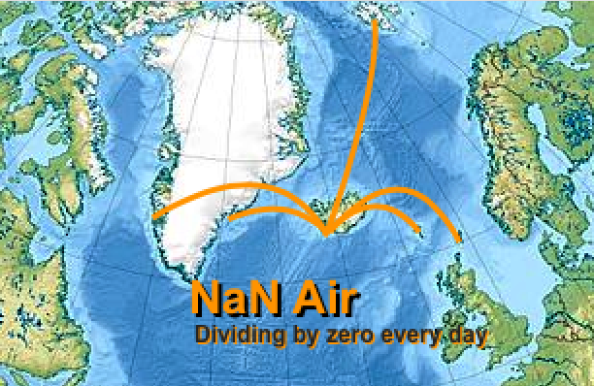
NaN AIR
NaN AIR
Kicking ass all day, so you don’t have to
Kicking ass all day, so you don’t have to

Slide 3
Verkefnið
Skrifa húgbúnað fyrir nýtt flugfélag sem heitir NaN Air
Bókhaldskerfi fyrir starfsmenn um borð í flugvélum
Flugmenn og flugþjóna
Nemendur vinna í 4-5 manna hópum
Allir hópar fá borð í sólinni
Hver og einn skal skila fullum vinnudegi

Slide 4
Námsmat
“Morgunfundir” og dagbók
Forsenda að standast áfangan
Plana daginn og hver gerir hvað
Námsmatið er í lýsingu
Virkni og skýrslur = 70% + frágangur kóða 10%

Slide 5
Ferlið yfir 3 vikur
Vika 1 = Hönnun
Skil á hönnunarskýrslum föstudaginn 29. nóv.
Umsögn skilað til baka þriðjudaginn 3. des.
Vika 2 og 3 = Útfærsla
Lágmark að klára A kröfur til að standast áfangan
Klára B og gera einhverja C kröfu til að eiga mögulega á 10

Slide 6
Lokaskil
Skila þarf:
Uppfærðum hönnunarskýrslum
Kóða og öðrum fylgiskjölum
Kennslumyndbandi
Sýnir virkni og kennir notanda að nota kerfið
Útfærið fyrst A kröfur, svo B og síðast C.
Það sem er útfært og skilað skal virka

Slide 7
Aðstoð:
Hringferðir um sólina:
Amk. 3 hringir farnir í viku þar sem við „tékkum“ á öllum hópum
Munið þurfa að sýna dagbókina
Forritunarhjálp og önnur aðstoð:
Alla daga í stofu V309
Hópar panta tíma á Piazza

Slide 8
Fyrirlestrar
25. Nóv. kl. 9:00 Þessi fyrirlestur. (Kynning á námsk.)
26. Nóv. kl. 11:30 Textaviðmót, TUI
--- || --- Lagskipt högun
2. des. kl. 12:00 Dags., klasar og skráarvinnsla
3. des. kl. 14:00 Teymisvinna og teingt málefni.

